Slide 1
ΑΦΥΔΑΤΩΣΗ - ΕΦΑΡΜΟΓΗ ΑΠΛΟΥ ΒΕΡΝΙΚΙΟΥ ΣΤΑ ΝΥΧΙΑ ΤΩΝ ΠΟΔΙΩΝ
Ειδικότητα: Τεχνικός Αισθητικός Ποδολογίας – Καλλωπισμού Νυχιών και Ονυχοπλαστικής
Β΄Εξάμηνο
Μάθημα:Πρακτική Εφαρμογή Στην Ειδικότητα
Ματοπούλου Ελένη
Θεσσαλονίκη 2021

Slide 2
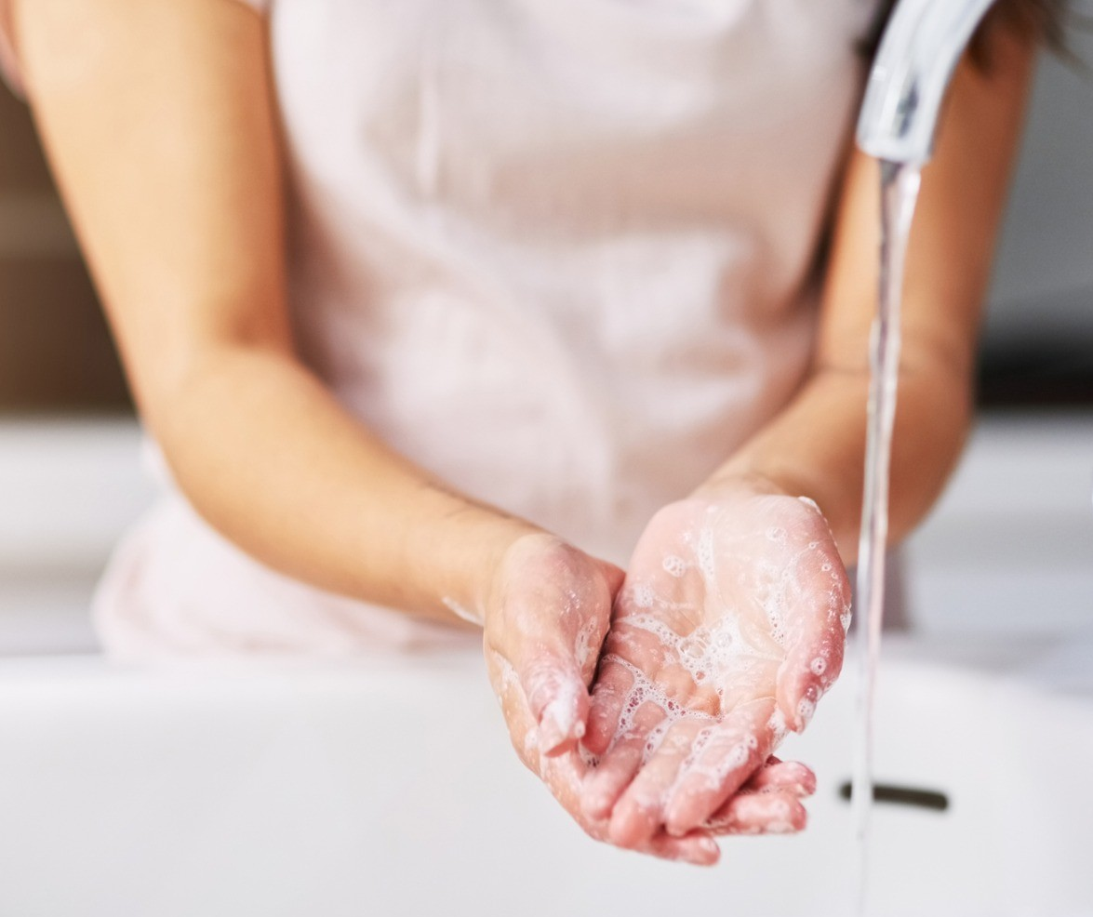
ΑΦΥΔΑΤΩΣΗ
Η αφυδάτωση είναι κατά κύριο λόγο συνέπεια της έλλειψης νερού από τον οργανισμό μας, ωστόσο υπάρχουν πολλοί παράγοντες που μπορεί να την προκαλέσουν. Τα επίπεδα υγρασίας στο εξωτερικό περιβάλλον, οι χαμηλές ή οι υψηλές θερμοκρασίες, ο ήλιος, οι ακτίνες UV και η υπερβολική θερμότητα είναι ορισμένοι από τους παράγοντες που διευκολύνουν την εξάτμιση του νερού που προκαλεί την αφυδάτωση της επιδερμίδας.

Slide 3
Η παρατεταμένη και επαναλαμβανόμενη επαφή με νερό, σε συνδυασμό με υπερβολική εφαρμογή προϊόντων προσωπικής υγιεινής μπορεί να οδηγήσει σε μακροπρόθεσμη αφυδάτωση.
Η αφυδάτωση δέρματος μπορεί επίσης να προκληθεί και από την χρήση πολύ απλών τύπων σαπουνιού, λειαντικών επιδερμίδας, όπως ελαφρόπετρες.

Slide 4
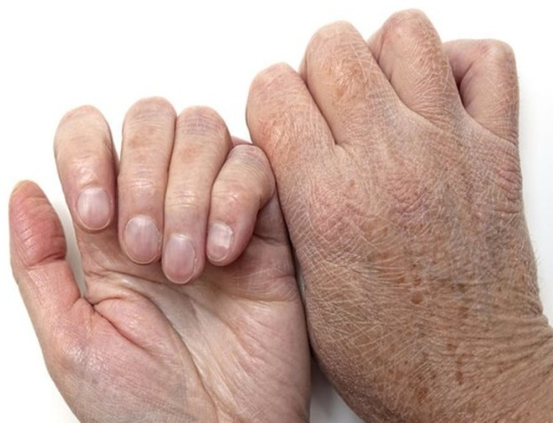
Το αφυδατωμένο δέρμα παρουσιάζει
φαγούρα,
ευαισθησία,
ρόδινο χρώμα,
είναι λεπτό και μη ανθεκτικό
και ορισμένες φορές υπάρχει αίσθηση τραβήγματος.

Slide 5
Ειδή αφυδάτωσης
Υπάρχουν δυο είδη αφυδάτωσης. Το αφυδατωμένο δέρμα στην επιφάνεια και το αφυδατωμένο σε βάθος.
Η επιφανειακή αφυδάτωση μπορεί να οφείλεται σε :
Κακή χρήση καλλυντικών(εσφαλμένη περιποίηση του δέρματος)
Σε παρατεταμένη έκθεση στον ήλιο ή σε άσχημες κλιματολογικές συνθήκες(έλλειψη υγρασίας – αύξηση της θερμοκρασίας – ισχυροί άνεμοι)
Κακή διατροφή

Slide 6
Η εν τω βάθει αφυδάτωση οφείλεται συνήθως σε παθολογικές καταστάσεις:
Στα άτομα που ιδιοσυγκρασιακά η ενέργεια του συμπαθητικού συστήματος υπερτερεί εκείνης του παρασυμπαθητικού
Ορμονικοί λόγοι(θυρεοειδής - οιστρογόνα)
Η ηλικία. Τα κύτταρα της επιδερμίδας χάνουν με την πάροδο των χρόνων την ικανότητα συγκράτησης νερού.

Slide 7
Άλλοι παράγοντες που συμβάλλουν στην εμφάνιση της αφυδάτωσης
Η αφυδάτωση γενικά μπορεί να προκληθεί από:
Παθολογικούς παράγοντες και
Μη παθολογικούς παράγοντες

Slide 8
Παθολογικοί παράγοντες
Σακχαρώδης διαβήτης
Νεφρική ανεπάρκεια
Υποθυρεοειδισμός
Ατοπική δερματίτιδα
Ιχθύαση
Ψωρίαση

Slide 9
Μη παθολογικοί παράγοντες
Εξωτερικοί παράγοντες ( ο καπνός, το αλκοόλ)
Συναισθηματικοί παράγοντες ( άγχος, κόπωση)

Slide 10
Άγχος – stress
Το άγχος είναι ένας πολύ σημαντικός παράγοντας αφυδάτωσης στο δέρμα. Οι αντιδράσεις κάθε οργανισμού στο άγχος – stress είναι διαφορετικές. Ανάλογα λοιπόν μπορεί να επηρεάσει και το δέρμα. Μπορεί σε ένα δέρμα ξηρό να δημιουργήσει περισσότερη ξηρότητα ή και αφυδάτωση. Σε ένα λιπαρό δέρμα να δημιουργήσει υπερβολική παραγωγή σμήγματος με αποτέλεσμα να το μετατρέψει σε ακνεικό.

Slide 11
Αντιμετώπιση αφυδάτωσης
Καθημερινή χρήση ενυδατικών και υδρόφιλων προϊόντων
Απολέπιση για αφαίρεση των νεκρών κερατινοκυττάρων
Αποφεύγουμε το πολύ συχνό πλύσιμο των χεριών, ιδίως με σκληρά σαπούνια ή gel με οινόπνευμα ή απολυμαντικά
Καθημερινή χρήση και μάλαξη με κρέμα ενυδατική και μάλιστα μετά το πλύσιμο των χεριών

Slide 12
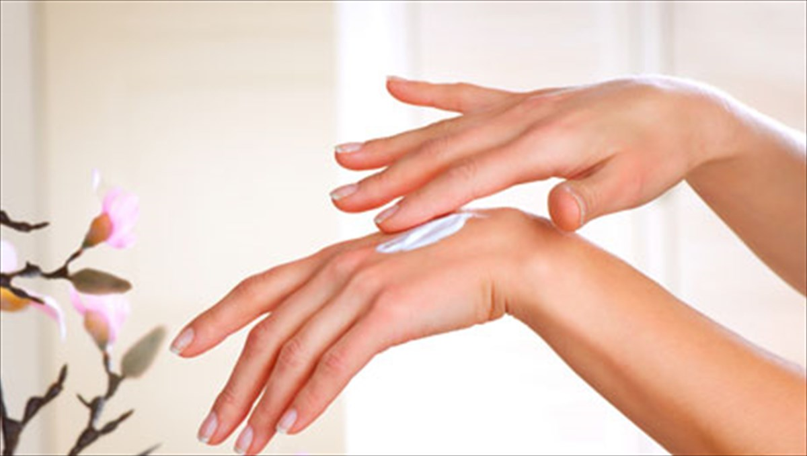

Slide 13
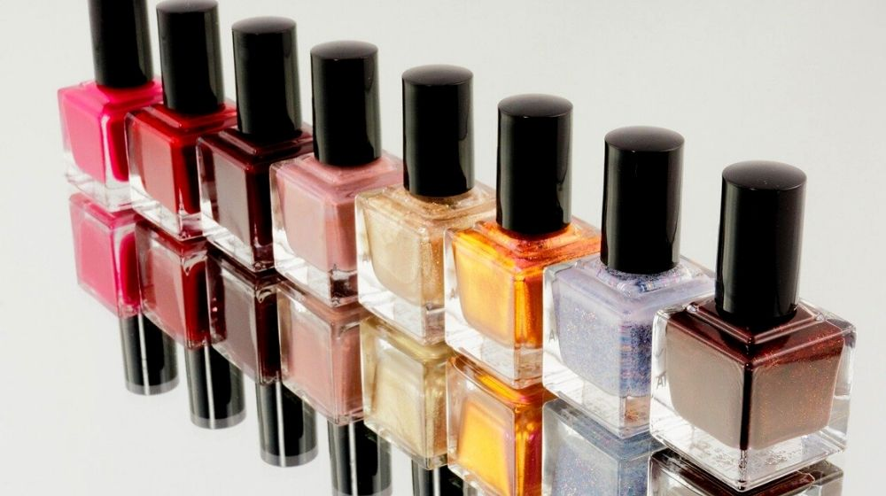
ΕΦΑΡΜΟΓΗ ΑΠΛΟΥ ΒΕΡΝΙΚΙΟΥ ΣΤΑ ΝΥΧΙΑ ΤΩΝ ΠΟΔΙΩΝ
Ένα πεντικιούρ θεωρείται ολοκληρωμένο, όταν μετά από αυτό ακολουθεί και η βαφή των νυχιών. Τα νύχια των ποδιών μπορούν να βαφούν είτε με απλό είτε με ημιμόνιμο βερνίκι. Σε αυτή την ενότητα θα δούμε τη διαδικασία εφαρμογής χρώματος αλλά και γαλλικού στα νύχια των ποδιών με απλό βερνίκι.

Slide 14
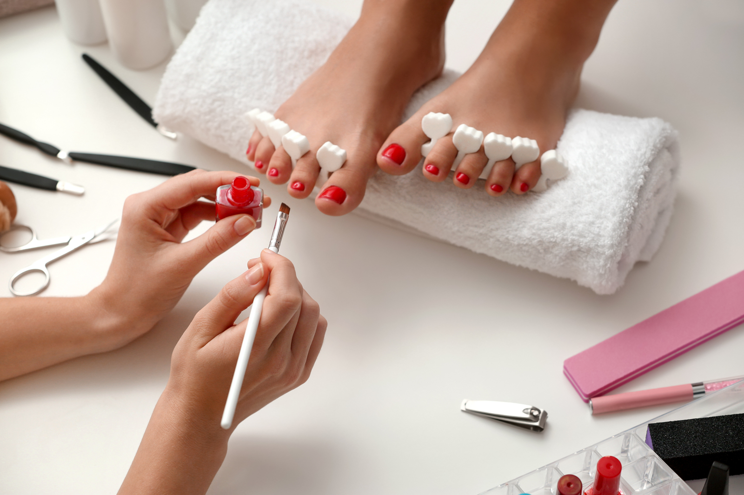

Slide 15
ΔΙΑΔΙΚΑΣΙΑ ΕΦΑΡΜΟΓΗΣ ΑΠΛΟΥ ΒΕΡΝΙΚΙΟΥ
Με το που ολοκληρώσουμε τη διαδικασία του πεντικιούρ (είτε υγρό, είτε ξηρό) περνάμε στην εφαρμογή βερνικιού τα νύχια των ποδιών.
Αρχικά τοποθετούμε στα νύχια των ποδιών διαχωριστικά.
Περνάμε με λίγο ασετόν ή με ένα προϊόν αφαίρεσης λιπαρότητας την επιφάνεια του νυχιού προκειμένου να αφαιρεθεί όλη η λιπαρότητα.
Έπειτα εφαρμόζουμε την βάση νυχιών για να προστατεύσουμε το φυσικό νύχι από τα χημικά των βερνικιών, αλλά και από τους λεκέδες ή το ξεφλούδισμα που ενδέχεται να δημιουργήσουν. Αυτό θα βοηθήσει ακόμα το βερνίκι νυχιών να απλωθεί καλύτερα.

Slide 16
4. Μετά εφαρμόζουμε το χρώμα. Δεν ανακινούμε το μπουκάλι του βερνικιού αλλά το τρίβουμε ανάμεσα στις παλάμες για να ομογενοποιηθεί το χρώμα , αυτό το κάνουμε για να αποφύγουμε τις φουσκάλες που πιθανόν μπορεί να προκληθούν.
5. Βάζουμε μια σταγόνα βερνικιού στη μέση του νυχιού και κάνουμε μια μικρή κίνηση προς τη βάση του αφήνοντας ένα ελάχιστο κενό.
6. Μετά μετακινούμε το πινέλο του βερνικιού προς την άκρη του νυχιού, κάνοντας μια προσεκτική ευθεία γραμμή.

Slide 17
7. Έπειτα επιστρέφουμε προς την βάση και κάνουμε μια ευθεία γραμμή στην μία άκρη του νυχιού. Αντίστοιχα κάνουμε το ίδιο και από την άλλη πλευρά. Έτσι ολοκληρώνουμε το πέρασμα της πρώτης στρώσης. Θωρακίζουμε το χρώμα κάνοντας μια κάθετη στην άκρη του νυχιού γραμμή.
8. Επαναλαμβάνουμε τη διαδικασία για τη δεύτερη στρώση ή και τρίτη αν χρειαστεί.
Tέλος, με τον ίδιο τρόπο εφαρμόζουμε το top coat.
Στο τέλος, με μια μπατονέτα που έχουμε βουτήξει στο ασετόν καθαρίζουμε τυχόν υπολείμματα από χρώμα που μπορεί να υπάρχουν γύρω γύρω από το νύχι.

Slide 18
ΔΙΑΔΙΚΑΣΙΑ ΕΦΑΡΜΟΓΗΣ ΓΑΛΛΙΚΟΥ ΜΕ ΑΠΛΟ ΒΕΡΝΙΚΙ
Στην περίπτωση αυτή ακολουθούμε κανονικά τα βήματα 1-3 από την εφαρμογή του απλού βερνικιού.
Μόλις περάσουμε τη βάση, επιλέγουμε ένα απαλό χρώμα(μπεζ, ροζ, γαλακτερό, ροδακινί) ανάλογα το τι αποτέλεσμα θέλουμε να έχουμε και εφαρμόζουμε πάνω σε όλα τα νυχιά μια λεπτή στρώση από αυτό.
Όταν στεγνώσει το χρώμα, παίρνουμε ένα λευκό βερνίκι και με τη βοήθεια ενός πινέλου ή ακόμα και με το ίδιο το βουρτσάκι του βερνικιού, κάνουμε μια λευκή γραμμή στο άκρο του νυχιού. Η γραμμή αυτή μπορεί να ναι λεπτή ή παχιά ανάλογα με το τι προτιμάμε.
Μόλις στεγνώσει και η γραμμή που κάναμε, εφαρμόζουμε από πάνω τα νυχιά ξανά το απαλό χρώμα που επιλέξαμε.
Τέλος, εφαρμόζουμε το τοπ σε όλα τα νύχια.

Slide 19
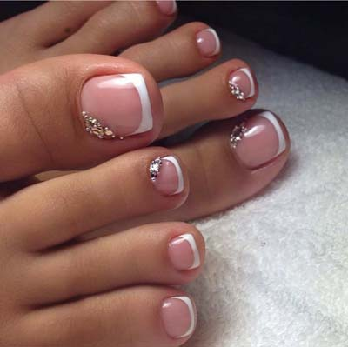
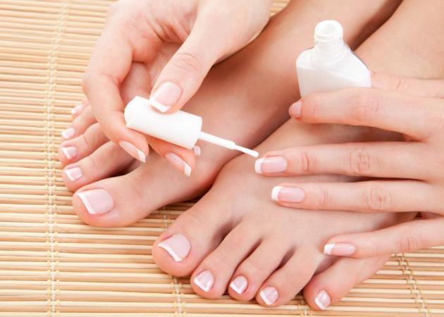

Slide 20
ΣΥΜΒΟΥΛΕΣ ΓΙΑ ΤΗΝ ΕΦΑΡΜΟΓΗ ΧΡΩΜΑΤΟΣ ΣΤΑ ΝΥΧΙΑ
-Φροντίζουμε να εφαρμόζουμε λεπτά στρώματα βερνικιού νυχιών για να στεγνώνει καλύτερα.
-Περιμένουμε λίγο, πριν περάσουμε το επόμενο στρώμα βερνικιού.
-Μετά το πέρασμα της κάθε στρώσης σε ολόκληρο το νύχι δε ξεχνάμε να περάσουμε και την άκρη του νυχιού κλειδώνοντας έτσι το βερνίκι και εξασφαλίζοντας μεγαλύτερη διάρκεια του βαψίματος.
-Προαιρετικά, πριν αρχίσουμε τη διαδικασία βαφής μπορούμε να εφαρμόσουμε λίγη βαζελίνη γύρω γύρω από τα νύχια στην περιοχή των επωνυχίων, προκειμένου να αποφύγουμε να λερώσουμε το δέρμα γύρω από τα νύχια.

Slide 21
Tα χρώματα βερνικιού που θα προτείναμε στην πελάτισσα σας κατά τους χειμερινούς μήνες και ποια τους καλοκαιρινούς μήνες.
Κατά του χειμερινούς μήνες προτείνουμε γενικά σκουρόχρωμα χρώματα όπως για παράδειγμα μαύρο, σκούρο μωβ, σκούρο πράσινο, μπορντό. Ενώ, τους καλοκαιρινούς μήνες επιλέγουμε ανοιχτόχρωμα βερνίκια όπως για παράδειγμα μπεζ, ροζ, λευκό, όλα γενικά τα nude και παστέλ χρώματα. Το γαλλικό μπορεί να γίνει καθ’ όλη τη διάρκεια του χρόνου. Όλα αυτά βέβαια είναι σχετικά αφού όλα εξαρτώνται και από τις προτιμήσεις κάθε πελάτισσας.

Slide 22
ΑΠΑΝΤΗΣΗ ΑΣΚΗΣΗΣ ΠΡΟΗΓΟΥΜΕΝΗΣ ΕΒΔΟΜΑΔΑΣ
ΑΝΑΦΕΡΕΤΕ ΑΝΑΛΥΤΙΚΑ ΠΟΙΑ ΕΙΝΑΙ ΤΑ ΕΡΓΑΛΕΙΑ ΠΟΥ ΧΡΗΣΙΜΟΠΟΙΟΥΜΕ ΣΤΟ ΠΕΝΤΙΚΙΟΥΡ.
ΑΠΑΝΤΗΣΗ:
Στο πεντικιούρ χρησιμοποιούμε κατά περίσταση, τα εξής εργαλεία:
1.Πένσα επωνυχίων
2.Πένσα νυχιών μεγάλη
3.Πένσα νυχιών μυτερή – πλαϊνή
4.πενσάκι- ανάποδο ψαλιδάκι
5.Πλαινή διπλή λίμα
6.Νυστέρι(λαβή και λάμες σε διάφορα μεγέθη)
7.Τροχός και φρεζάκια
8.Ράσπα - λίμες
(EΡΩΤΗΣΗ ΠΙΣΤΟΠΟΙΗΣΗΣ – ΟΜΑΔΑ Β’ ΕΙΔΙΚΕΣ ΕΡΩΤΗΣΕΙΣ)

Slide 23
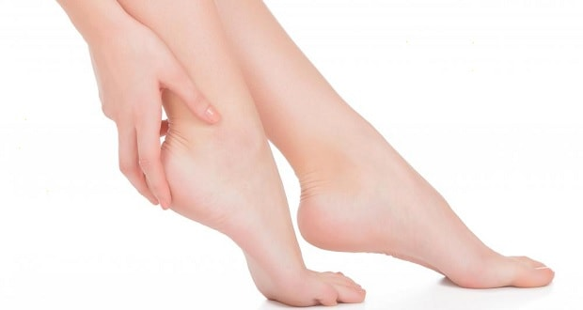
ΕΥΧΑΡΙΣΤΩ ΓΙΑ ΤΗΝ ΠΡΟΣΟΧΗ ΣΑΣ !!

